Slide 1


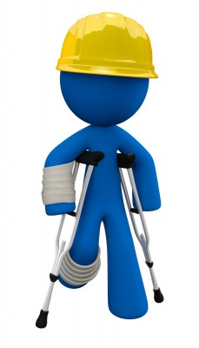
Gemelde incidenten/ongevallen
4de Trim 2017

Slide 2
Totaal: 08 gemelde incidenten
Arbeidsongevallen: 04
Arbeidswegongevallen: 03
Medisch incident: 01
Notes:
Andere = sprong/val helikopterpiloot tijden demonstratie op 03/Sep/2017

Slide 3
Arbeidsongevallen.
  Bn HK Def Staf KKE (Nr. 8-17-14332).
  Bij het verwijderen van plafondtegels is een tegel naar beneden gevallen en heeft zijn hoofd geraakt. Hierdoor werd zijn bril (prothese) beschadigd.
    AGR: 0 dagen
    Letsel: Bril beschadigd (prothese).
    Preventiemaatregel:
    - Geen specifieke maatregel voor dit ongeval.
    Men dient wel naargelang het type werk na te gaan of een veiligheidsbril of veiligheidshelm vereist is.

Slide 4
Arbeidsongevallen.
  Bn HK Def Staf KKE (Nr. 8-17-14414).
  SO is in het containerpark over een obstakel gestruikeld en ten val gekomen.
    AGR: 0 dagen
    Letsel: Contusie linker elleboog.
    Preventiemaatregel:
    - Zorgen voor orde en netheid.
    - Aandacht op de omgeving behouden.

Slide 5
Arbeidsongevallen.
  COMOPSMED (Nr. 8-2017-14256).
  Tijdens een opdracht (contactteam) in MALI is het SO op een steen gestapt en is hierdoor gestruikeld.
    AGR: 0 dagen
    Letsel: Traumatische verstuiking rechter enkel.
    Preventiemaatregel:
    Aandachtig blijven.

Slide 6
Arbeidsongevallen.
  DG MR-Mgt (Nr. 8-2017-14364).
  Bij het verplaatsen van dossiers maakte het SO een roterende beweging. Tijdens deze beweging kreeg hij plots pijn in de onderrug.
    AGR: 0 dagen
    Letsel: Pijn ter hoogte van de lumbale wervels L4-L5.
    Preventiemaatregel:
    - Volgen van een toolboxmeeting “Manueel hanteren van
    lasten”.

Slide 7
Arbeidswegongevallen.
    DG MR-Mgt (Nr. 8-2017-1462).
    Het SO is ‘s morgens tegen een bladcontainer gereden en hierdoor ten val gekomen. Het was donker, en er was geen verlichting.
      AGR: 00
      Letsel: Contusie rechter schouder, arm en elleboog.
      Na enkele dagen is er ook een bacteriële infectie opgetreden
      aan de rechter arm.
      Preventiemaatregel:
      Aandachtig blijven en goede fietsverlichting gebruiken.
    DG MR-C&I (Nr. 14227).
    Op de terugweg naar huis met de fiets moest het SO plots remmen en uitwijken voor een auto waardoor hij ten val is gekomen.
      AGR: 01
      Letsel: Kneuzing rechter knie, schaafwonden en hematomen.
      Preventiemaatregel:
      Aandacht op de weg houden.

Slide 8
Arbeidswegongevallen.
    DG MR-C&I (Nr. 8-2017-14176).
    Op de arbeidsweg heeft het SO te laat gezien dat er een boomstam op het fietspad lag. Het SO is hierdoor overkop gegaan.
      AGR: 0
      Letsel: Schaafwonden aan het hoofd, linker been en arm..
      Preventiemaatregel:
      Aandachtig blijven, snelheid aanpassen aan de omstandigheden en zorgen voor een goede fietsverlichting.

Slide 9
Medisch incident.
    ACOS IS (Nr. 8-2017-14391).
    SO was onwel geworden en had volgende klachten: druk op de borst, hevig zweten en kortademigheid (Info van Cel AMT).
    Men is met het SO te voet naar de cel AMT in blok 21 gegaan waar de hulpdiensten werden opgeroepen.
      AGR: Geen informatie tot op heden
      Letsel: Vermoedelijk een hartprobleem
      Preventiemaatregel:
      Het correct toepassen van de voorziene procedure.
      (oproepen BHV (bedrijfshulpverlener) ➔ diagnose stellen ➔ in dit geval de 112 oproepen)
      Zie procedure volgende slide:

Slide 10
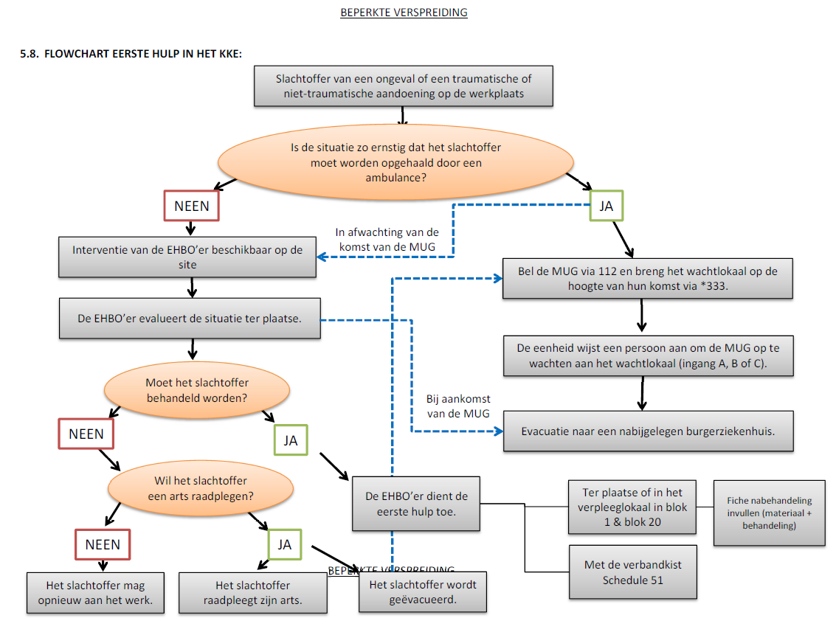

Slide 11


